Slide 1
IN VIAÇ ATOR PAL FRIÛL PAR SCUVIERZI… LIENDIS, TRADIZIONS e GASTRONOMIE!

Slide 2
LIS LIENDIS …

Slide 3
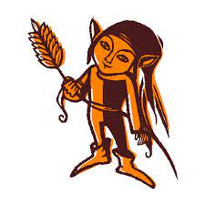
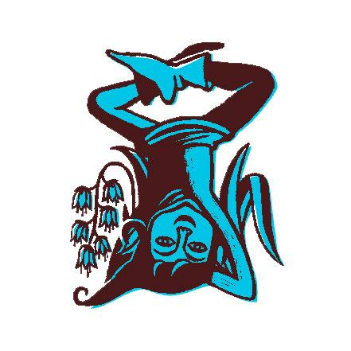
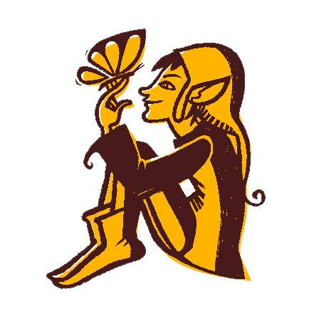
I sbilfs de Cjargne
I Sbilfs de Cjargne a son ducj spirts malcuiets, piçui, ma a puedin deventâ grancj se e cuant che al covente.
Si movin svelts, a àn sù dispès vistîts ros o verts, une barete cun sunais, o pûr a doprin rosutis di campanelis tant che cjapiel. Simpri fruts, ur plâs fa musiche, zuiâ, balâ, e fâ scherçs plui o mancul dispetôs ai oms.

Slide 4
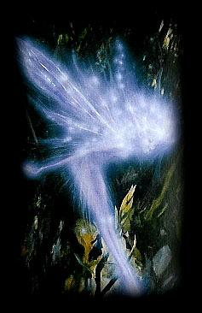
Lis Aganis
Lis Aganis a son spirts de aghe e si puedin cjatâ tai flums, tai torints e tai rius. A an simpri someancis femininis. Chestis figuris a son visibilis tes gnots di Lune plene. In chestis ocasions, lis Aganis si riunissin e a balin cun vistîts blancs che daspò a lassin suiâ tal clâr di lune.

Slide 5
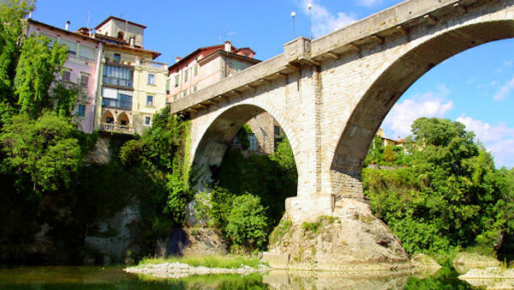
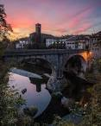
La liende dal puint dal Diaul
La liende e conte che il puint al è stat fat sù dal Diaul. I cividins no rivavin a costruî il puint, cussì a àn domandât al Diaul di judâju: Il Diaul al dîs di sì, ma a une condizion: di podê vê la prime anime che e passarà sul puint. I cividins a àn acetât e il Diaul si è metût a lavorâ. Une volte finît il puint, i cividins a àn fat passâ sul puint une bestie, e il Diaul si è scugnût contentâ di chê anime.

Slide 6
LIS TRADIZIONS…

Slide 7
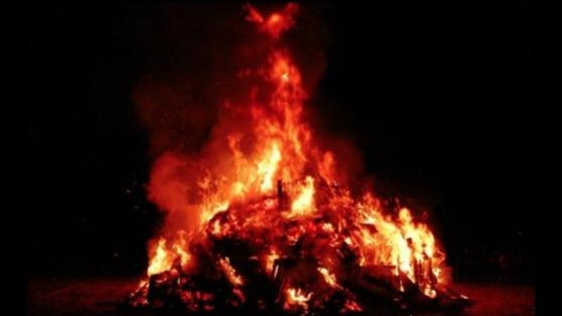
Il pignarûl
La tradizion dal pignarûl, ven a stâi impiâ i fûcs par parâ vie lis maledizions, e je di origjin celtiche, leade probabilmentri al domandâ la protezion di Beleno, il diu dal fûc. Il Cristianisim al à conservât cheste tradizion che e je rivade fin tai dîs di vuê. In dut il Friûl, la sere dal 6 di Zenâr, o in chê dal 5 di Zenâr, a vegnin impiâts i Pignarûi, tassis di lens, fen, robe vecje e dut ce che si pues brusâ. In cualchi câs, parsore dal pignarûl e ven metude la figure di une femine, ispirade a la figure de befane, che però secont i studiôs e je une inovazion moderne, che e cjape dentri altris tradizions talianis. Di dutis lis fiestis de tradizion dal Friûl, chê dai fûcs di Pasche Tafanie e je sigurementri la miôr conservade e la plui sintude a nivel popolâr inmò in dì di vuê. La tradizion dai fûcs grancj di Epifanie si piert tal scûr di etis lontanis, leade a cerimoniis antighis dal timp dal solstizi di Invier, celebradis di ducj i popui da la Europe.

Slide 8
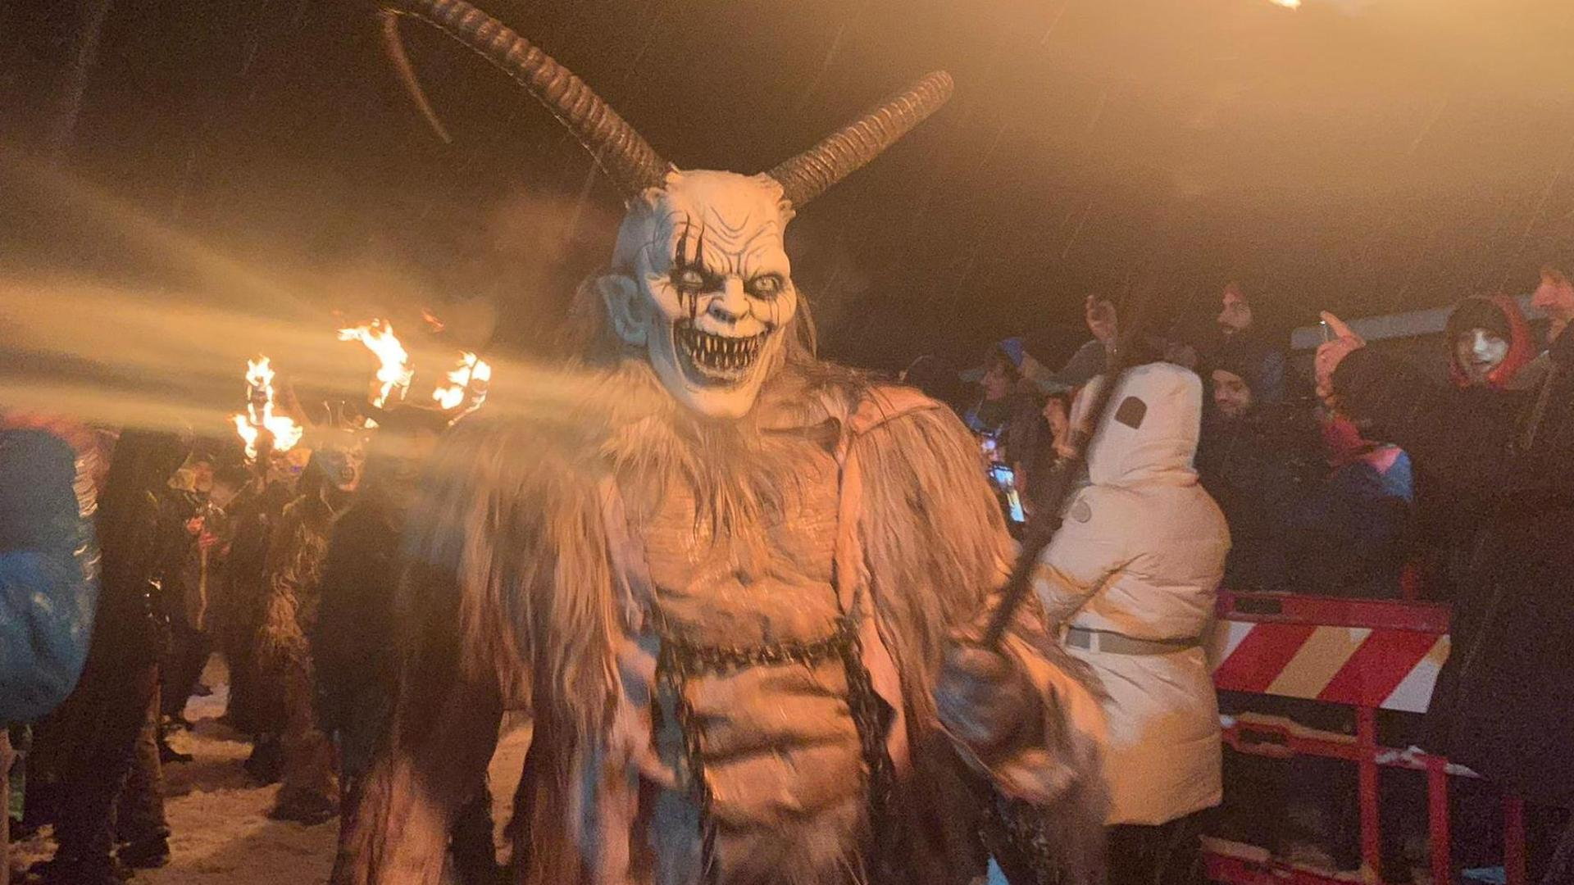
Krampus
Si conte che tant timp indaûr, durant la cjaristie, i fantats dai piçui paîs di mont, si vistivin cun pelicis di plumis e cuars di animâi. Nissun ju cognosseve e a lavin ator spaventant la int dai paîs dongje e i robavin la robe di mangiâ che a coventave pal Invier. Daspò i fantats si son inacuarts che tra di lôr al jere un impostôr: Il diaul che si jere metût dentri tal grop ma lu si podeve cognossi des talpis a forme di çuculis di cjavre. Par parâlu vie a àn clamât il vescul Nicolò che al à sconfit il diaul. E cussì cumò ogni an i fantats a van ator vistîts di diaui pai paîs portant presints e batint i fruts che no son stâts bogns, simpri compagnâts dal vescul Nicolò.

Slide 9
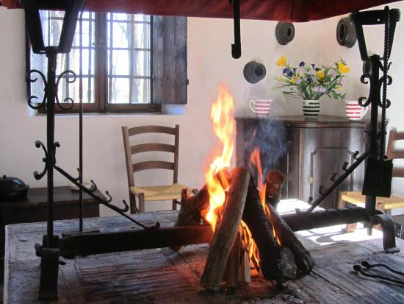
Coç di Nadal
Il “nadalin” al è un biel çoc di morâr o di noglâr che al vignive sielzût vie pal an; il çoc al vignive fat stagjonâ par che al duràs a lunc e metût tal mieç dal fogolâr, cûr de cjase. Al vignive impiât prime di miezegnot, inte gnot di Nadâl. Al veve di restâ impiât fin a Prin dal an o ae Epifanie par podê portâ fortune a dute la cjase. La cinise e vignive conservade e metude come protezion dai fulmins intai cuatri cjantons de cjase.
(
z

Slide 10
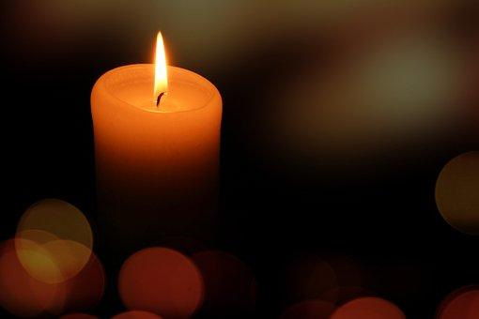
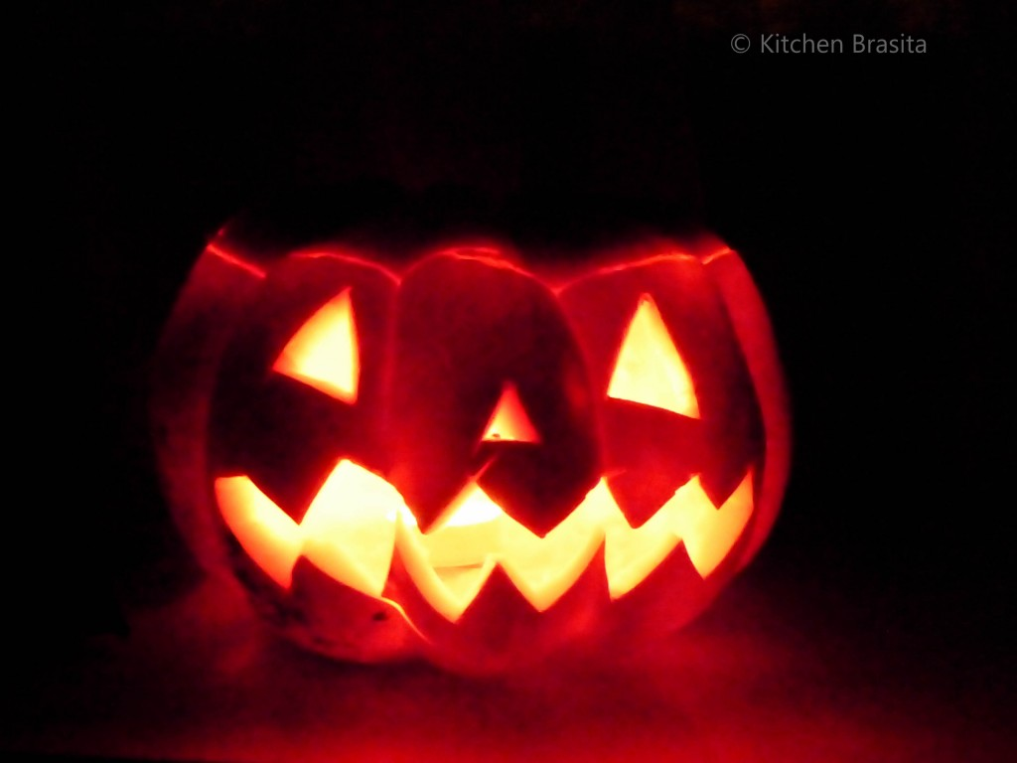
La gnot dai muarts si ispire a une tradizion celtiche dulà che vîfs e muarts a podevin passâ di un ream a di chel altri. Aspiets pagans e cristians si messedin. E je usance di lassâ une lusute impiade sui barcons par fâ in mût che i muarts de famee a tornin a cjatâ i vîfs in chê gnot.

Slide 11
LA GASTRONOMIE

Slide 12
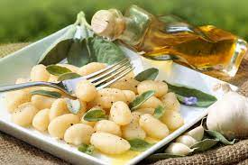
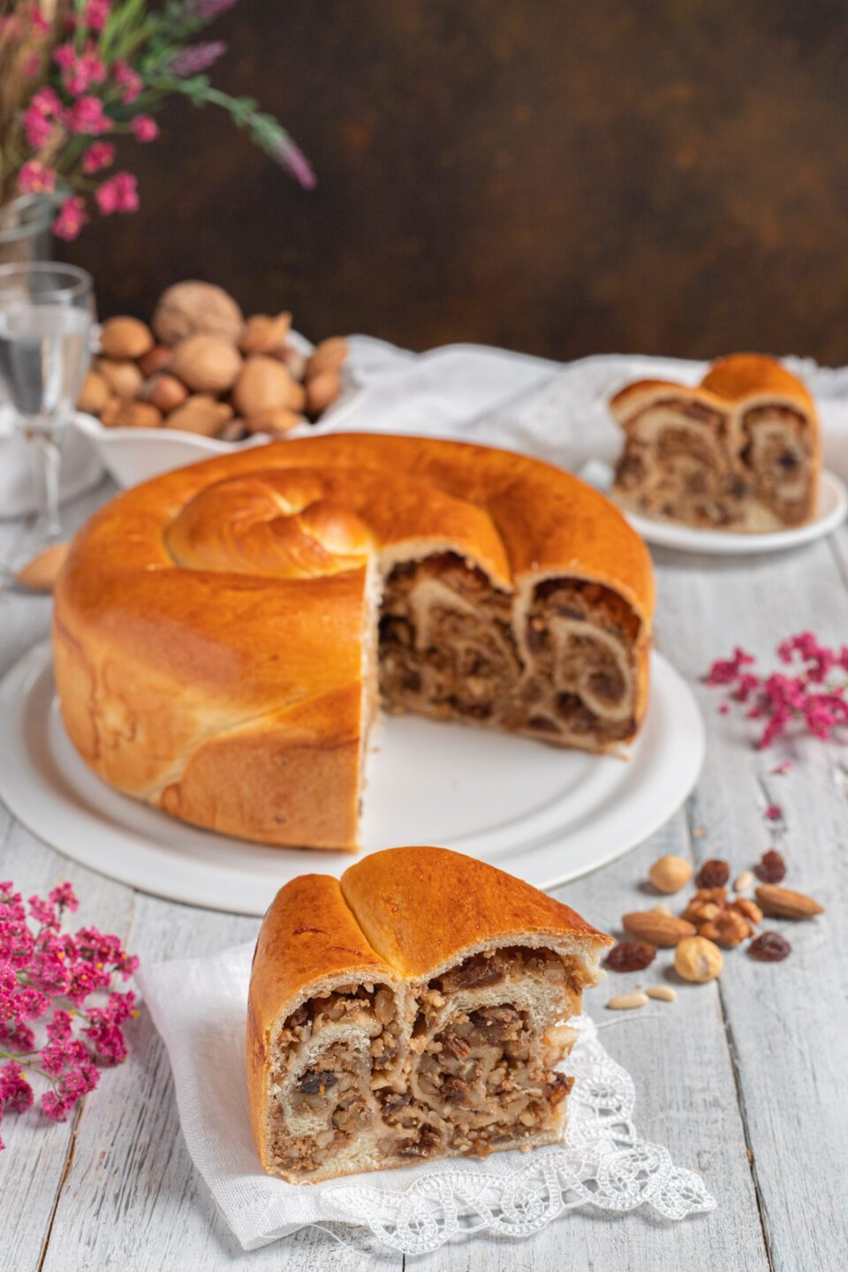
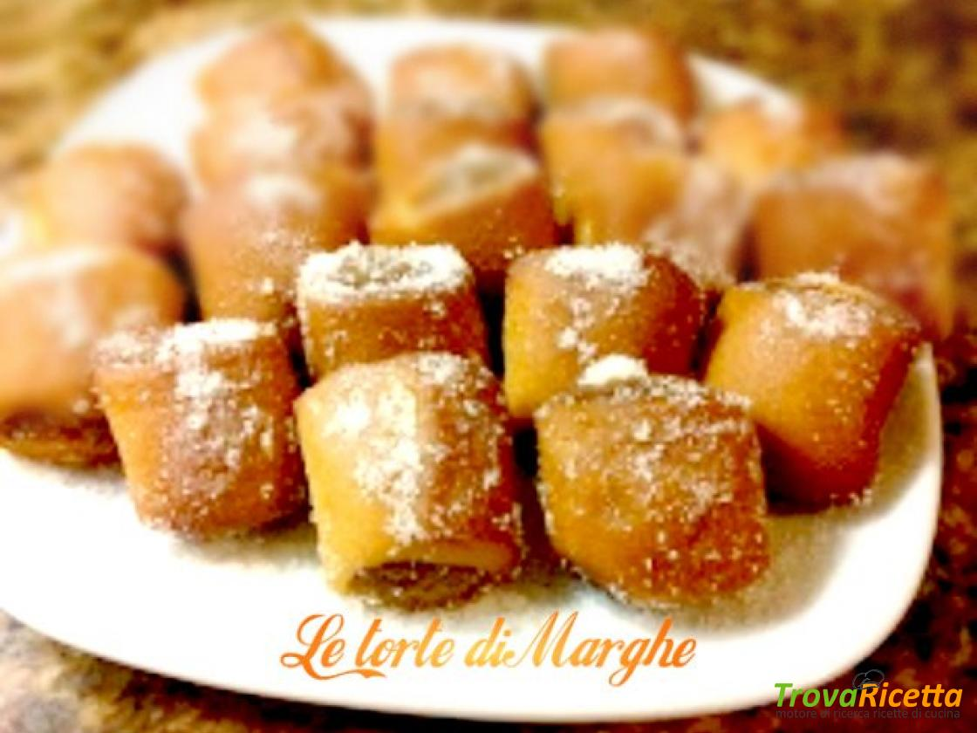
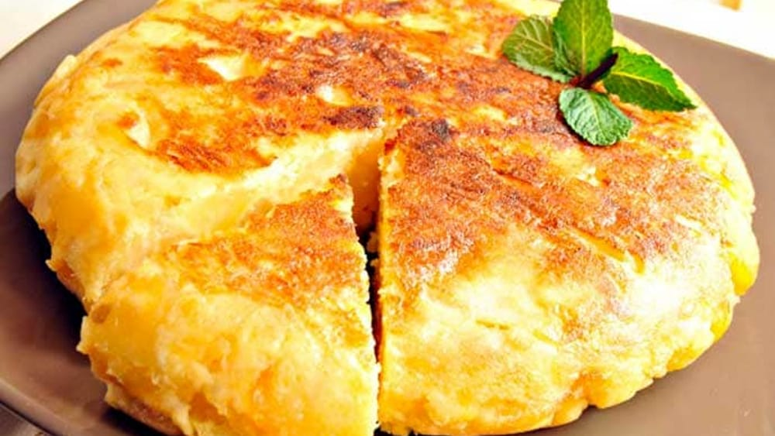

Slide 13
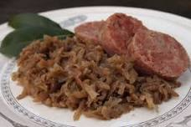
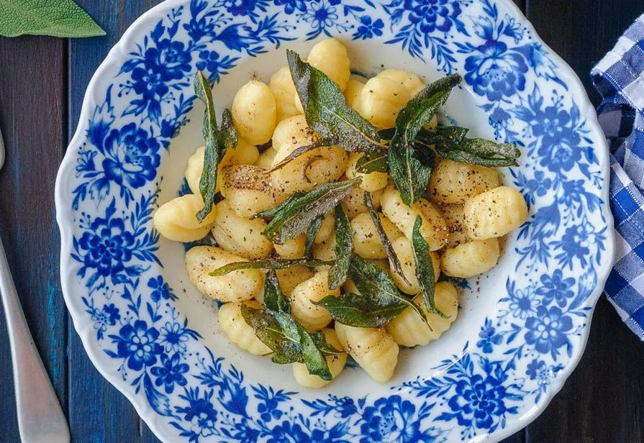
I PLATS TIPICS FURLANS DOLÇS E SALÂTS
FRICO
1
BROADE E MUSET
2
3
GNOCS
Il frico al è une ricete furlane come secont plat o plat unic, fate cul formadi ed origjinarie des monts de Cjargne. Al è un plat fat cu lis patatis , lis cevolis e il formadi Montasio fondût.
La broade e je un tipic plat furlan di savor picant e garp. La broade si mangje cu la cjar di purcit, dispès cul muset.
I gnocs, o macarons, a son un plat comun tal Friûl in dutis lis variantis e cun diviersis cuincis. Lis distinzions fondamentâls di tignî cont, a son te composizion de paste dal gnoc.

Slide 14
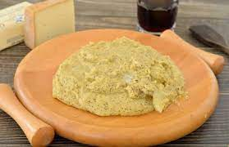
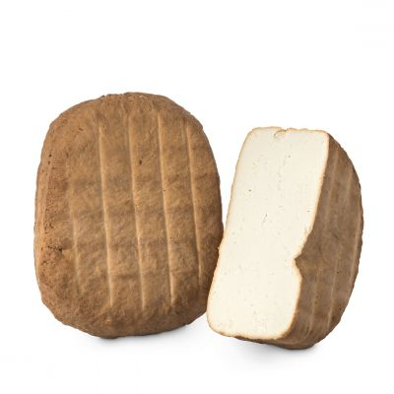
Polente
Mangjâ plui comun. Si guste cun cjar purcine, pes, formadi e tancj altris aliments.
Scuete fumade
Prodot di malghe.
Prodot tipic e plui antîc de nestre Regjon.
cuete fumad

Slide 15
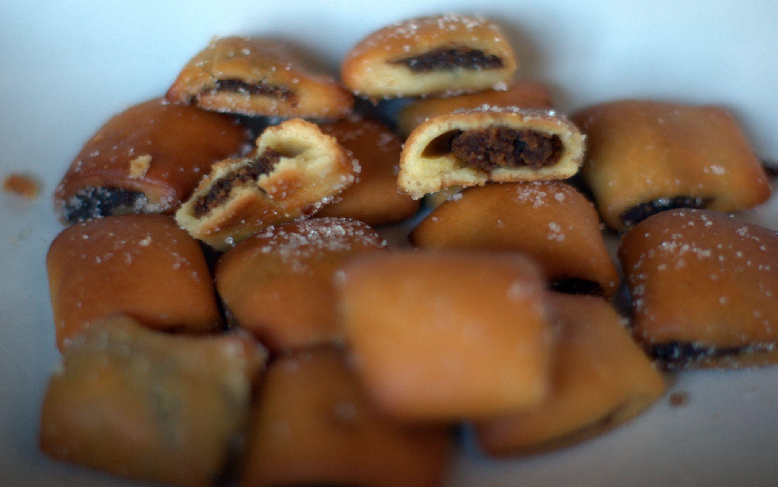
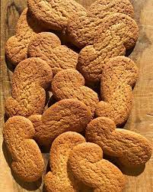
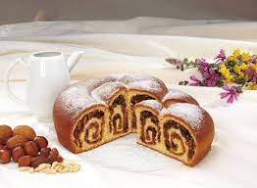
I DOLÇS
GUBANE Al è il tipic dolς furlan des Valadis dal Nadison e dal Gurizan, fat cun paste dolce jevade e un riplen di coculis, ue passe, pignui, licôr e scusse gratade dal limon. Al â une forme di cai.. | STRUCS Bocognuts di paste cun chel stes riplen de gubane. | “S” di RAVIEI Biscots fats cun la spongje, i ûfs il zucar e la farine. A àn la forme di “S”
Di Il tuo nome

